Slide 1
Digitālā mārketinga kursi
Gints Krūmiņš
gints@marketingakursi.lv
25544381

Slide 2
Šodienas lekcijas tēmas
Sociālo tīklu mārketings
Meta Business Suite izveide
Facebook reklāmas izveide

Slide 3
Kas ir sociālo mediju mārketings?
Sociālo mediju mārketings
Sociālie tīkli
Sociālo mediju platformu un vietņu izmantošana, lai reklamētu produktu vai pakalpojumu.
Sociālas mijiedarbības: klausīšanās, apspriešanās, mijiedarbība, simpatizēšana, iesaistīšanās.
Sociālo portālu un rīku grupa.
Tiešsaistes tīklu vietnes.
Ātra, ērta bezmaksas komunikācijas platforma.
Neierobežotas ziņojuma nodošanas formāta iespējas.
Populārs laika pavadīšanas veids.

Slide 4
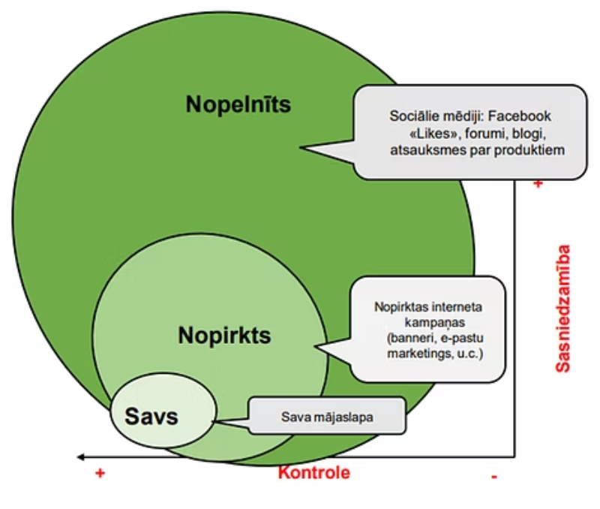
Internets un tā lietotāji – nepārtrauktā pārmaiņu procesā
Mainās kontrole un ietekme
Mazāka kontrole – lielāka sasniedzamība
Izmantojot interneta iespējas, lētāk un efektīvāk ir būt tur, kur atrodas cilvēki

Slide 5
Kas nosaka sociālo mediju ekosistēmu?
🏠 Esošais / Piederošais
💰 Apmaksātais
🏆 Nopelnītais
Jebkurš tīmekļa īpašums, ko var kontrolēt, ir unikāls zīmolam (vietne, sociālo mediju platformas, lietotne, aplāde, blogs u.c.)
Reklāma, partneru mārketings, apmaksāta meklēšana, reklamēšana sociālajos medijos, influenceru mārketings
Nodrošina brīvu dabisko datplūsmu, iesaistīšanos, noskaņojumu

Slide 6
Kas ir nopelnītais?
Attiecas uz jebkādu publicitāti, kas iegūta, reklamējot, par kuru zīmols nemaksā.
Ietilpst:
Sarunas par zīmolu
Ieteikumi zīmolam
Citas mutiskas aktivitātes, kurās zīmols tiek pieminēts
Lietotāju ģenerēts saturs
Sociālo mediju sarunas
🚫 Kontrole
📊 Mērījumi
⭐ Vērtība
Netiek apmaksāts, zīmols to nekontrolē
Neparedzami, bet izmērāmi
Var būt visvērtīgākais medijs zīmolam

Slide 7

Kas ir sociālie pierādījumi?
E-komercijas kontekstā sociālie pierādījumi ir citu cilvēku radīti pozitīvi apliecinājumi par Tavu uzņēmumu/produktu, kurus Tu vari publicēt savā lapā.
Atsauksmes
Vērtējumi
Mediju logotipi
Pieminēšana sociālajos tīklos
Klientu logotipi
Lietotāju/klientu skaits
Pārdoto produktu skaits
Saņemtie apbalvojumi
💡 Svarīgi: ja vien iespējams, visur izvietot saites uz atsauksmēm, logo, pieminēšanām utt.

Slide 8
Sociālo mediju izmantošanas mērķi
Pārdošanas kanāls
Zīmola atpazīstamība un uzticamība
Klientu atbalsts
Veicināt pozitīvas klientu atsauksmes
Izplatīt svarīgus uzņēmuma jaunumus un nozares aktualitātes
Veidot un uzturēt attiecības ar klientiem
Papildinājums mārketinga kampaņai
Uzlabot Google meklēšanas rezultātus

Slide 9
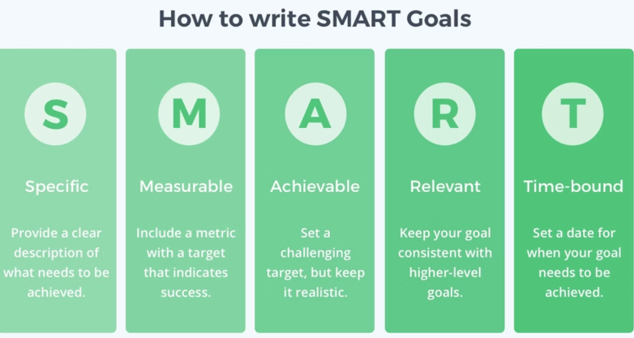
SMART Mērķi
A — Achievable
M — Measurable
Sasniedzami
S — Specific
Izmērāmi
Specifiski, konkrēti
T — Time-bound
R — Relevant
Laikā limitēti
Reālistiski

Slide 10
Izmērāmie mērķi
Sasniegtā auditorija
Skatījumi
Apmeklējumi
Klikšķi
Pārpublicējumi
Patīk
Komentāri
Vēstules
Aizpildītas kontaktu formas
Pieteikumi
Reģistrācijas
Pirkumi

Slide 11
Komunikācijas vadlīnijas
📊 Komunikācijas intensitāte
💬 Iesaiste un atbildes uz vēstulēm un komentāriem
🗣️ Zīmola balss
✍️ Komunikācijas stils un atslēgvārdi
📝 Pašu radīts saturs pret pārpublicēto (80:20)
👤 Tu / Jūs — hashtag (#) lietojums, izvēlēties atbilstošākos
🔒 Privātums

Slide 12
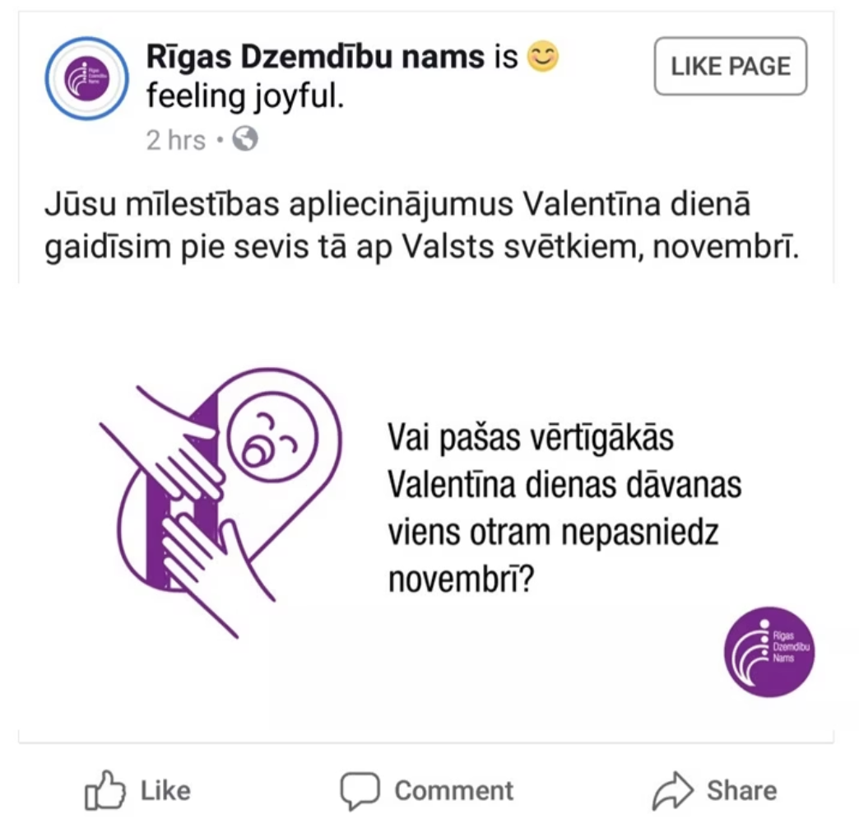
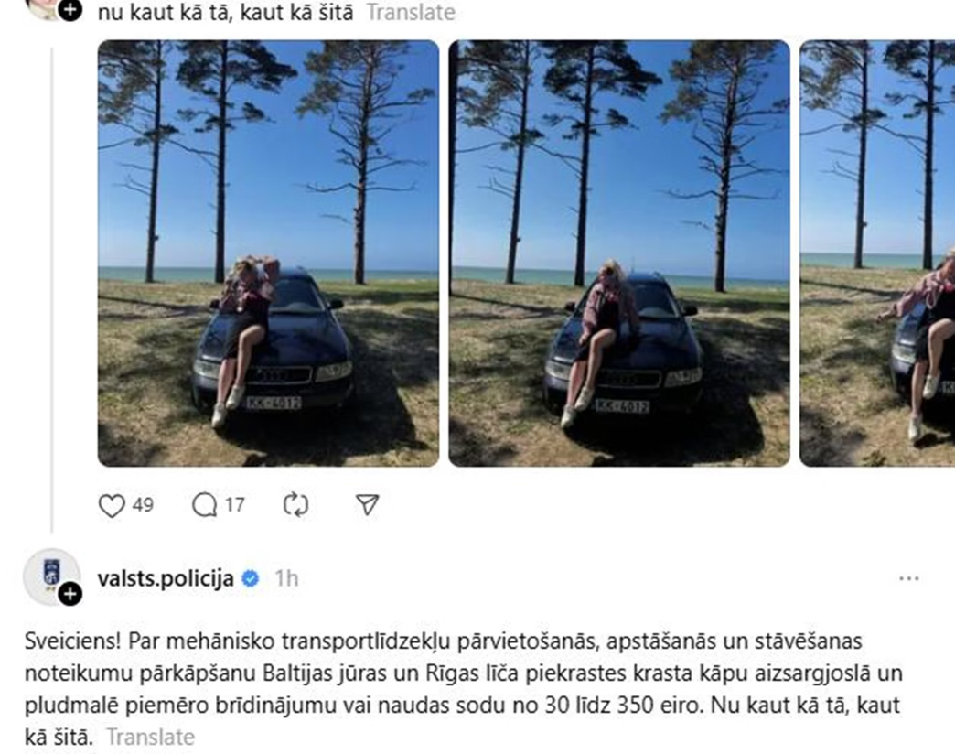
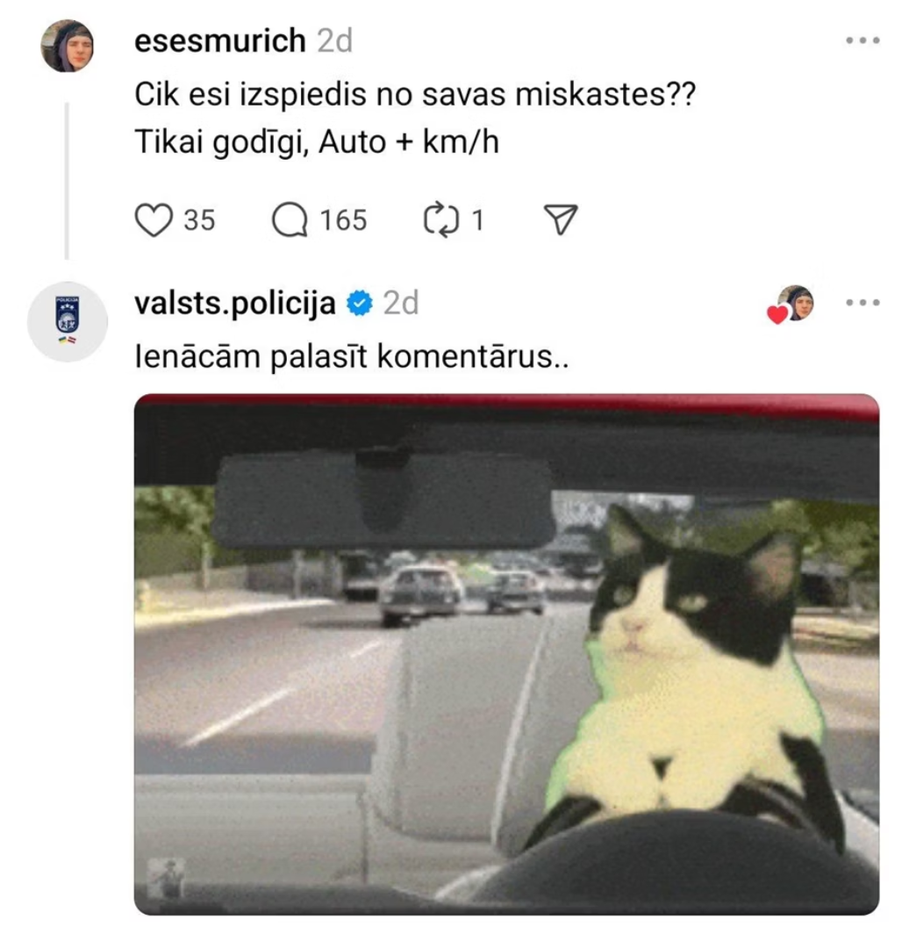

Slide 13
Krīzes komunikācijas plāns
Satura monitorings
Sociālo mediju vadlīnijas darbiniekiem
Kontu drošība un dubultā verifikācija
Google Alerts izmantošana aktuālās informācijas sekošanai.
Skaidru rīcības principu definēšana.
Kiberdrošības pasākumu nostiprināšana.
Krīzes situāciju klasificēšana
Atbildību sadalīšana
Iekšējās un ārējās komunikācijas plāns
Situāciju prioritizēšana un kategorizēšana.
Lomu un pienākumu skaidra definēšana krīzes laikā.
Vēstījumu saskaņošana ar visām iesaistītajām pusēm.
Publikāciju saskaņošanas process
Ieplānoto publikāciju pārskatīšana / apturēšana
Publiskie / privātie ziņojumi
Apstiprinājuma procedūru ievērošana.
Atbildes reakciju stratēģijas izstrāde.
Satūra pielāgošana aktuālajai situācijai.

Slide 14
Kas ir iesaiste un kāpēc mums seko?
Iesaiste sociālajos medijos
Kāpēc mums seko?
Jebkura auditorijas darbība/reakcija, kas saistīta ar sociālo mediju publikāciju:
📰 Informācija un jaunumi
🎧 Klientu atbalsts
🎭 Izklaidei
⭐ Atsauksmēm
💬 Komentāri
❤️ Reakcijas / Like
🔁 Dalīties
👁️ Attēlu un video skatījumi
🔗 Klikšķi uz saites

Slide 15
Kā dalīties un kur smelties idejas?
Kā pareizi dalīties?
Kur smelties idejas?
📏 Ne vairāk kā 20% no satura
👀 Pirms dalīties — vienmēr izlasīt/noskatīties
✅ Pārbaudi avotu
✍️ 1–3 teikumi, kāpēc ir vērts izlasīt vai noskatīties
🌐 Interneta izpēte
📈 Google Trends
📦 Mārketinga materiāli
📰 Ziņas un jaunumi
🔔 Google Alerts
📊 Aptaujas rezultāti
💬 Klientu jautājumi un komentāri
🔍 Google meklētājs
🛠️ Semrush atslēgvārdu izpētes rīks

Slide 16
Iesaistes līmeņi
3. Iesaistīšanās
2. Sekošana
Skatīšanās, lasīšana, reakcijas, "patīk"
1. Novērošana / Klausīšanās
Sekošana sociālo mediju profiliem, mērķtiecīga satura patērēšana
Ierakstu lasīšana, video skatīšanās, satura atlasīšana, vērošana
5. Līdzdarbība
4. Akcepts
Iesaiste diskusijās, diskusiju veicināšana, sava satura radīšana
Aktīva dalīšanās, komentēšana, aktīva patērēšana

Slide 17

Efektīvs Facebook ieraksts: kā piesaistīt uzmanību
01
02
Spēcīgs sākums
Kodolīgi teikumi
Sāciet ar emocionālu, provokatīvu jautājumu vai apgalvojumu, kas uzreiz iekaļ lasītāju.
Izmantojiet īsus, skaidrus teikumus un aicinājumu uz darbību: "Uzzini vairāk!", "Dalies ar draugiem!"
03
04
Vizuālais saturs
Stāstījuma elementi
Pievienojiet attēlus vai video, kas papildina ziņu un palielina iesaisti.
Nepārspīlējiet ar emoji zīmēm.
Iekļaujiet īsu personisku pieredzi vai piemēru, kas rada emocionālu saikni ar auditoriju.

Slide 18
Satura plānošana
Vizuālās un tekstuālās vadlīnijas efektīvam sociālo mediju saturam

Slide 19
Vizuālā satura vadlīnijas
Vizualizācijām jābūt saskaņotām, veidotām pēc vienotām vadlīnijām.
Tehniskie izmēri: Facebook un Instagram ierakstiem 1080×1080 px; Story formātam 1080×1920 px.
Saturu papildināšana: Vizuālajam saturam jāveido asociācijas ar kopējo tēmu, nevis tikai tieši jāatspoguļo rakstītais.
Personu iesaiste: Zināmas un/vai tekstos pieminētas personas vizualizācijās palielina auditorijas iesaisti.

Slide 20
Tekstuālā satura vadlīnijas
Pirmais teikums
Otrais teikums
Struktūra
Vērsts uz auditorijas ieguvumu — kāds ir lasītāja ieguvums no šī jaunuma vai paziņojuma.
Rakstīts uzreiz aiz pirmā, neliekot jaunā rindkopā — tas palielina teksta apjomu, kas redzams pirms "lasīt vairāk" pogas.
Ja teksts garāks par 3 teikumiem, vēlams to strukturēt un dalīt rindkopās.
Emocijzīmes
Aicinājums uz darbību
Ja tiek izmantotas, vēlams izmantot simbolus, ne vairāk par trim dažādiem viena ieraksta ietvaros.
Lieliski, ja ieraksts noslēdzas ar skaidru aicinājumu (piem., apmeklēt mājaslapu, sekot informācijai).

Slide 21

Sociālo mediju riski
Zīmoli ir iesaistīti sociālo mediju sarunās — vai to vēlas zīmola īpašnieks vai nē.
⚖️
📢
❌
Par un pret
Negatīva informācija
Nepatiesi fakti
Izvērtēt klātbūtnes nepieciešamību: būt vai nebūt.
Risks saskarties ar publisku kritiku un negatīvām atsauksmēm.
Dezinformācijas un nepatiesu ziņu izplatīšanās risks.
💬
🔄
Komunikācijas kļūmes
Profilu uzturēšana
Nepareizi interpretēti vēstījumi vai neprofesionāla atbildes reakcija.
Resursu ietilpīga profilu pārvaldība un informācijas dublēšana.

Slide 22
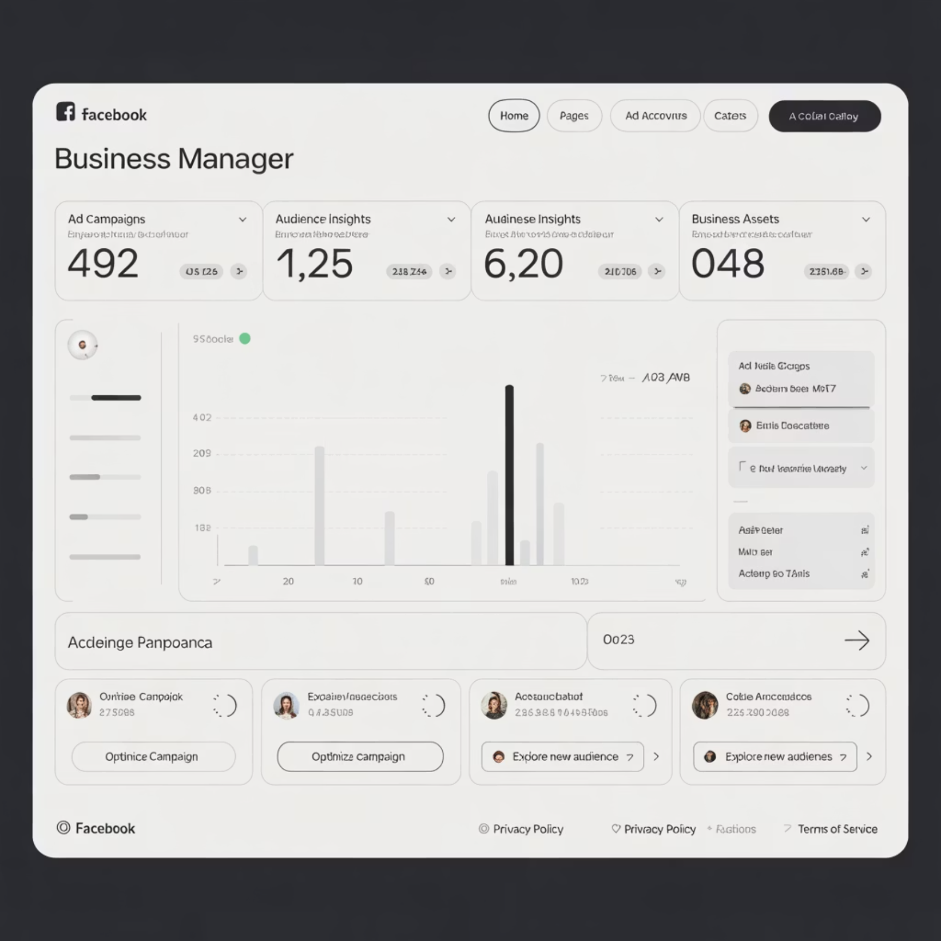
Facebook Business Manager – jūsu digitālais vadības centrs
Visu aktīvu pārvaldība
Visi jūsu Facebook aktīvi vienuviet: lapas, reklāmas konti, komandas piekļuve.
Optimizēta reklāma
Ērta reklāmu pārvaldība un mērījumi, kas palīdz optimizēt budžetu un rezultātus.
Regulārs saturs
Saturam jābūt regulāram un noderīgam
Izpratne par atšķirībām starp Facebook Business Page un Business Manager ir būtiska, lai tos efektīvi izmantotu maksimāliem rezultātiem. Business Manager sniedz kontroli un mērogojamību.

Slide 23
Facebook kampaņas
🎯 Mērķauditorija
✍️ Efektīvi teksti
📊 Kas ietekmē publicēto saturu
Demogrāfija
Lokācijas
Intereses
Paradumi
Mājaslapas apmeklētāji
Iesaistītā auditorija
Līdzīga (lookalike) auditorija
Stāsta izklāsts
Tekstuālais + vizuālais saturs
Emocijas
Satura uzticamība
Fakti
Teksta garums
Laika apstākļi
Notikumi
Svētki
Satura sponsorēšana
Facebook pikseļa ievietošana - https://www.gintskrumins.lv/jaunumi/params/post/4976727/labi-luk-bloga-ieraksts-par-facebook-piksela-ievietosanu-un-auditoriju-izve

Slide 24
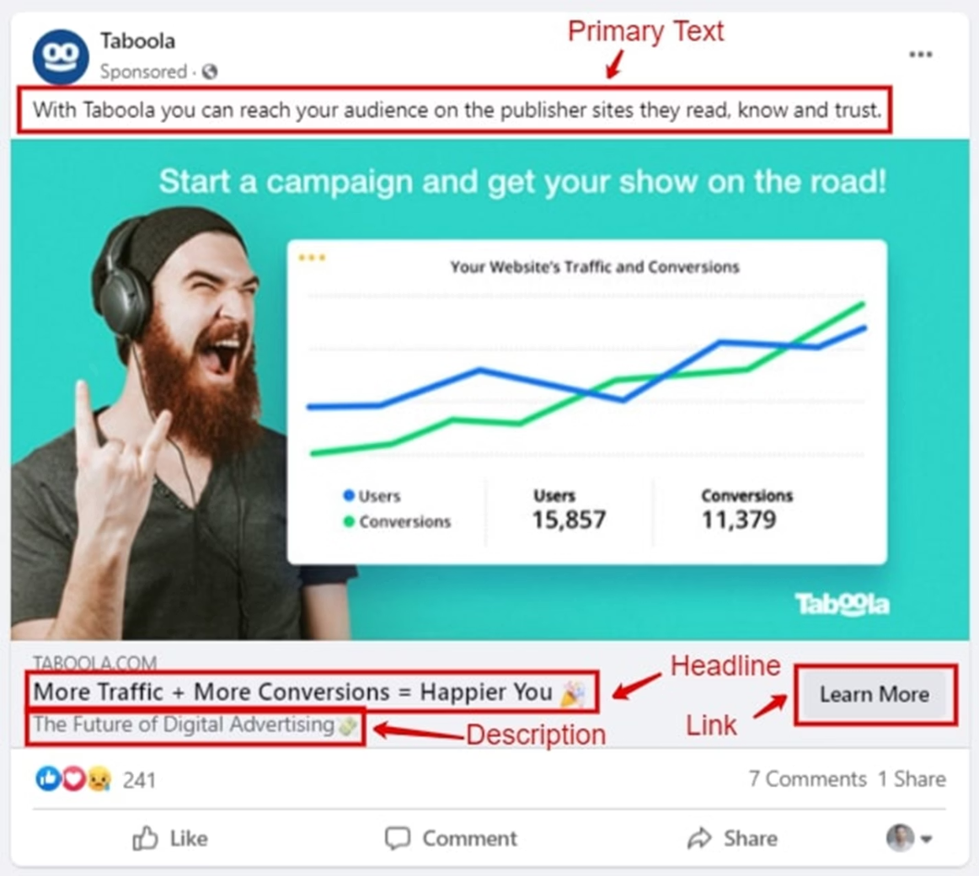
Reklāmas izkārtojums
Meta Ads Manager reklāmai
Meta Business Suite reklāmai
Primary text: līdz 125 zīmēm
Headline: līdz 25 zīmēm
Headline: līdz 40 zīmēm
Description: līdz 30 zīmēm
Ievēro rakstzīmju ierobežojumus, lai reklāma tiktu pilnībā parādīta.

Slide 25
Svarīgākie rādītāji
Total page likes
Net likes
Total reach
Kopējais cilvēku skaits, kuriem patīk lapa
Jaunie sekotāji mīnus atteikušies (new likes – unlikes)
Cilvēku skaits, kas sasniegti ar izvietoto saturu (organic + paid)
Impressions
Organic likes
Paid likes
Satura rādīšanas reižu skaits, neatkarīgi no klikšķiem
Cilvēki, kas mijiedarbojušies ar neapmaksāto saturu
Cilvēki, kas mijiedarbojušies ar apmaksāto saturu
Engaged users
Engagement rate
Cilvēku skaits, kas iesaistījušies ar lapas saturu (jebkurš klikšķis)
To lietotāju procentuālā daļa, kuri iesaistījušies ar lapu vai ziņu

Slide 26
Praktiskais darbs — Facebook reklāmas izveide
Uzdevums: Sagatavot tekstus
Virsraksti (Headline)
Primārais teksts
Apraksts (Description)
Meta Business reklāma
40 rakstzīmes — 10 varianti
125 rakstzīmes — 10 varianti
30 rakstzīmes — 10 varianti
25 simboli — 5 varianti
Attēli
10 bildes, 1080×1080 px
Tēmas izvēle
Sava uzņēmuma reklāma, VAI
Reklāma mārketinga kursiem (www.gintskrumins.lv)
Reklāma mārketinga kursu lekciju ierakstiem

Slide 27

Facebook biznesa konts un reklāmas izveide
📘 FB Business Suite uzstādīšana
📸 Instagram uzstādīšana
Video pamācība: Skatīties šeit
Video pamācība: Skatīties šeit
Sekojiet video pamācībām, lai pareizi uzstādītu savus biznesa kontus.

Slide 28
Paldies par uzmanību!
👤 Gints Krūmiņš
📧 gints@marketingakursi.lv
📞 25544381
🌐 www.gintskrumins.lv

